Slide 1
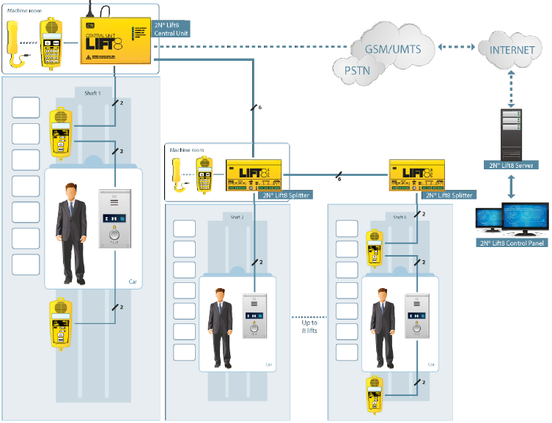
2N® Lift8 Hızlı Programlama
(Bircom – Müşteri Deneyimi ve Ürün Geliştirme)
2015

Slide 2
2N Lift8 Central Unit

Slide 3
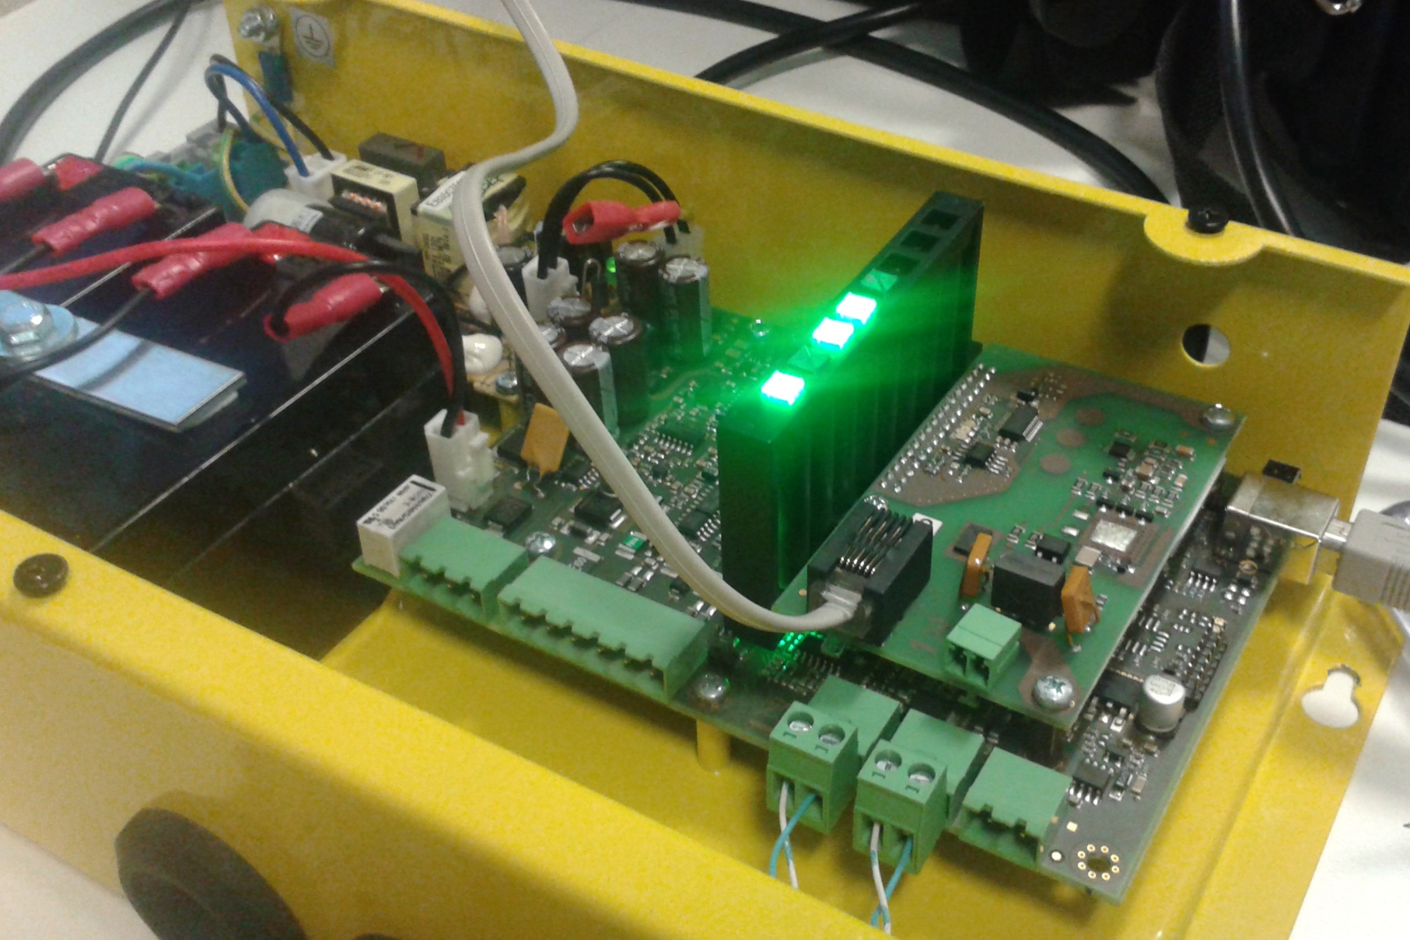
2N Lift8 Central Unit
Central Unit iç görünüm, BUS ve telefon hat bağlantısı resimde görüldüğü gibi yapılır

Slide 4
2N Lift8 CentralUnit Programlama
PC yazılımı 2N Lift8 Service Tool
PSTN karta bağlı olan telefon hattı üzerinden
Machine Room telefonu üzerinden

Slide 5
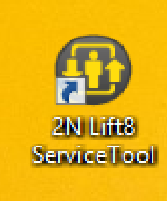
PC yazılımı 2N Lift8 Service Tool
Yazılımı aşağıdaki linkden indirebilirsiniz
http://ftp.bircom.com/2N/2n_Lift8/ServiceTool/
Yazılmı indirip kurduğunuzda masaüstünde aşağıdaki simgenin belirmesi gerekiyor

Slide 6
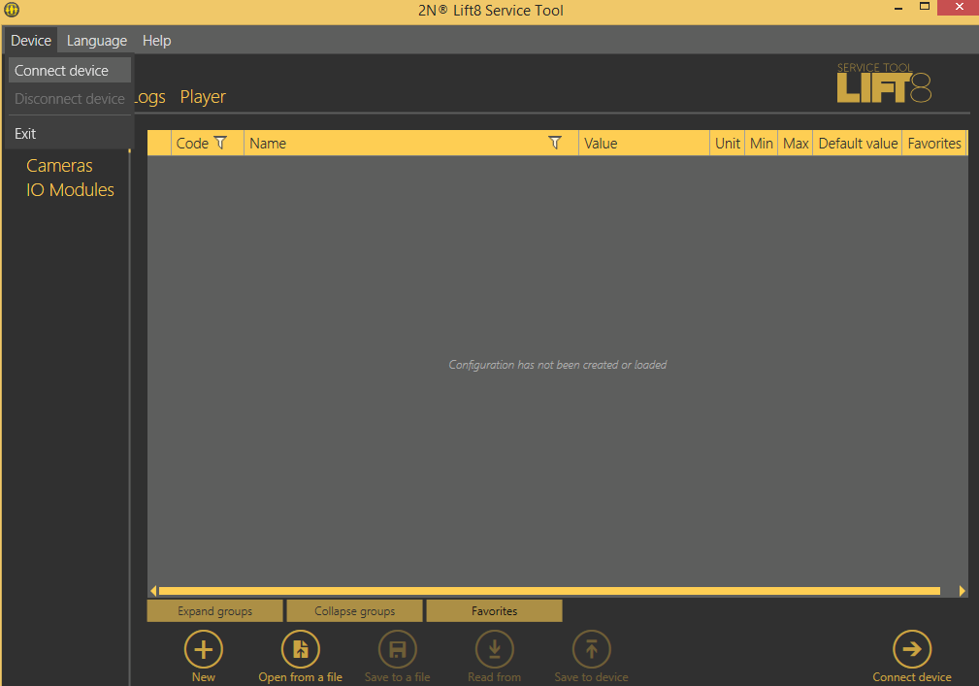
PC yazılımı 2N Lift8 Service Tool
Yazılımı açtığınızda Device bölümünden Connect Device seçilir

Slide 7
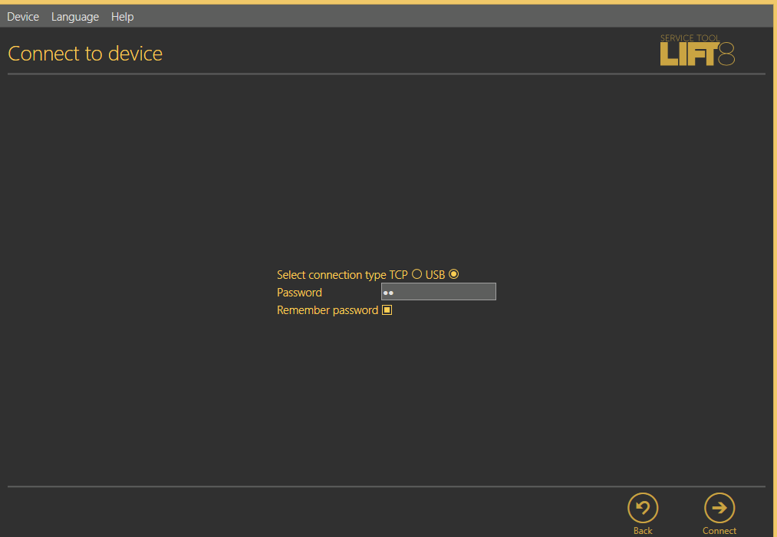
PC yazılımı 2N Lift8 Service Tool
USB kablo bağlantısı seçilir ve şifre 2n girilip Connect butonuna basılır

Slide 8
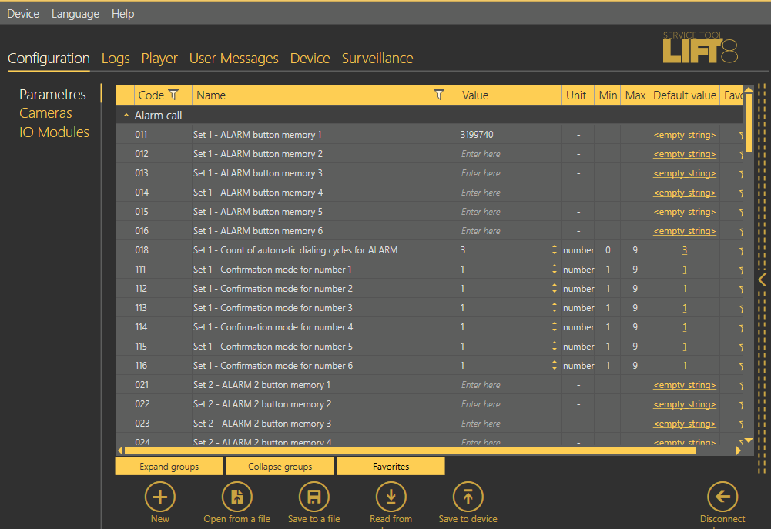
PC yazılımı 2N Lift8 Service Tool
Yazılım cihaz üzerindeki bilgileri aldığında yukarıdaki ekran görülür

Slide 9
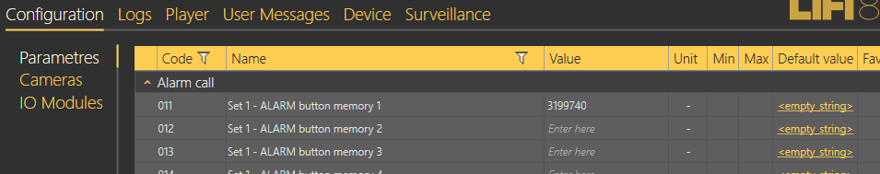

PC yazılımı 2N Lift8 Service Tool
011 parametresinin Value kısmına alarm butonuna basıldığında aranmasını istediğiniz
Numara girilir, örnek 3199740 gibi
Daha sonra Save to Device butonuna basılarak yeni ayar cihaza kayıt edilir

Slide 10
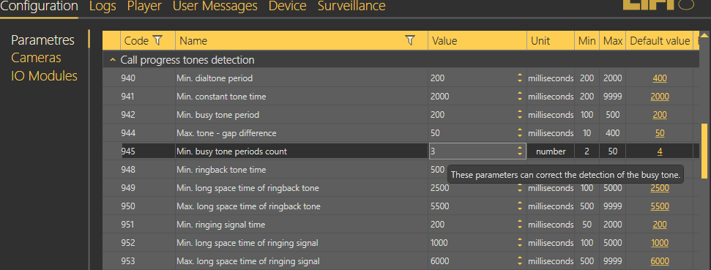
PC yazılımı 2N Lift8 Service Tool CPM
Aynı menüde call progres tone kısmınıda resimdeki görüldüğü şekilde ayarlayın

Slide 11
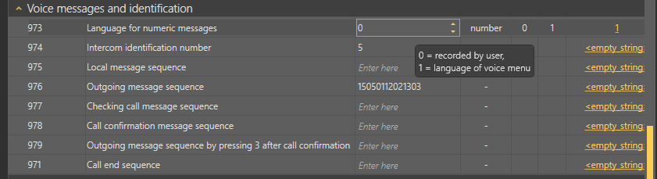
PC yazılımı 2N Lift8 Service Tool Voice
973 «0» yapılırsa kullanıcı ses mesajları devreye gire
976 parametresiyle birlikte de bu kullanıcı ses mesajları devreye alınır

Slide 12
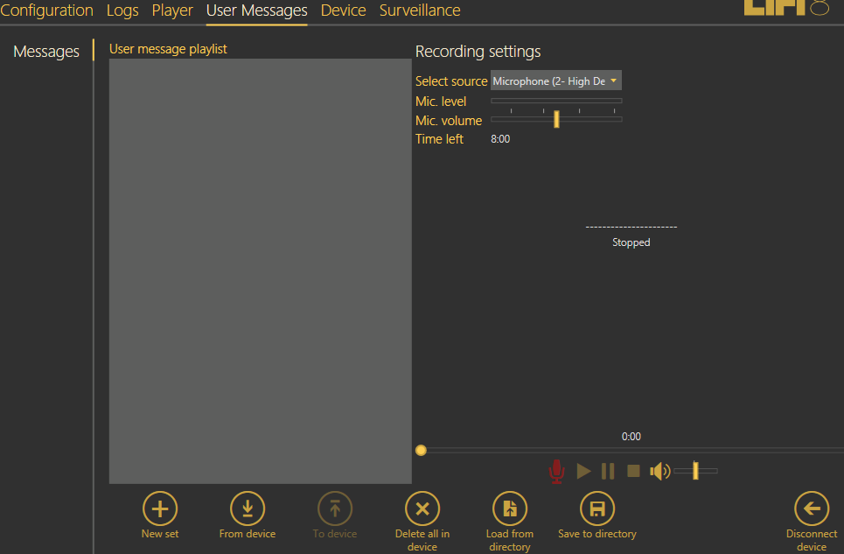
PC yazılımı 2N Lift8 Service Tool/ User Messages

Slide 13
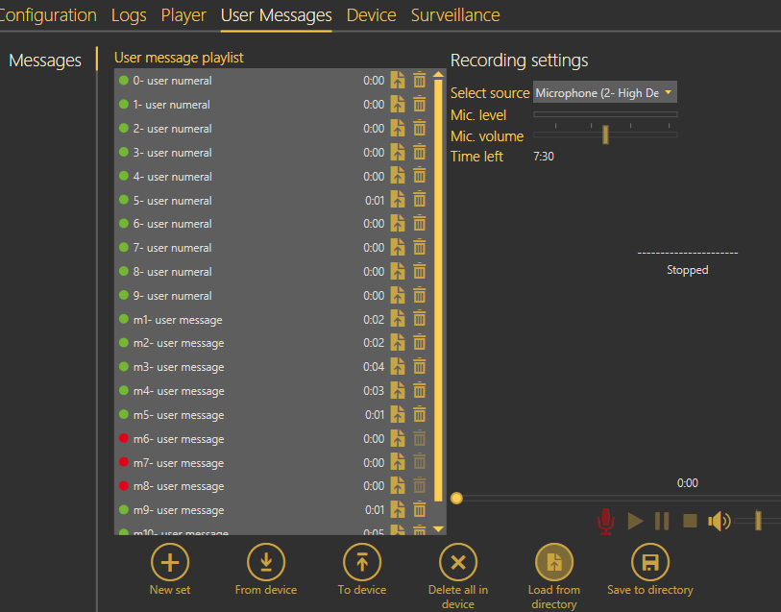
PC yazılımı 2N Lift8 Service Tool/ User Messages
http://ftp.bircom.com/2N/2n_Lift8/lift8/ Türkçe ses dosyalarını buradan indirebilirsiniz
Load from directory den
Bu ses dosyalarını yükleyebilir
Daha sonra da To Device
Butonuna basarak bu ses
Dosyalarını sisteme
Göndermeniz mümkün, veya
Microfon record simgesini
Tıklayarak kulaklık ile yeni
Kayıt yapmanız da mükün

Slide 14
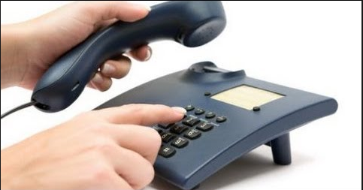
2n Lift8 PSTN üzerinden programlama
1. Cihazın üzerindeki bağlı olan telefon hattının numarası aranır ve cihaz hattı İngilizce bir
anons ile cevaplar, burada 9 tuşlanarak Administration ( yönetim ) menüsüne girilir
2. Programlama menüsüne girmek için 1 tuşlanır
3. Servis şifresi 12345* tuşlanır
4. 011* tuşlanır
5. Yeni alarm numarası tuşlanır 3199740* gibi
6. #### tuşlanarak menüden çıklır

Slide 15
2N Lift8 Machine Room Telefonundan programlama
«*»Tuşuna 2 sn süreyle basılı tutulur
Çıkan sesli menüde 9 tuşlanır
Programlama menüsüne girmek için 1 tuşlanır
Servis şifresi 12345* tuşlanır
011 * tuşlanır
Alarm numarası tuşlanarak girilir 3199740* gibi
###### tuşlanarak menüden çıkılır

